Slide 1

CHÀO MỪNG CÁC EM HỌC SINH THÂN MẾN
TỔ: NGỮ VĂN
TRƯỜNG: THCS BÌNH KHÁNH

Slide 2
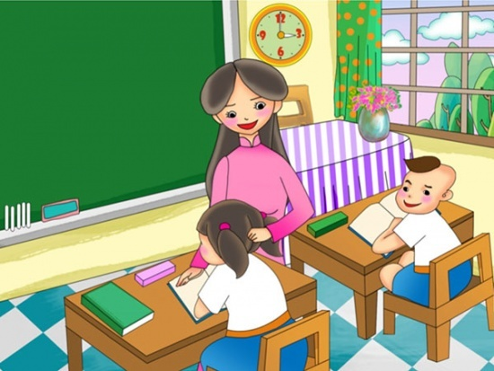
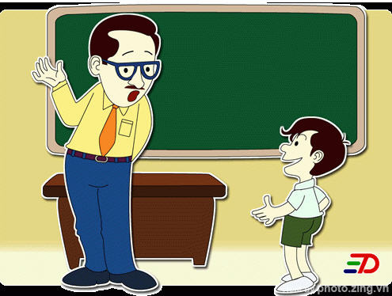
KHỞI ĐỘNG
Kể về ấn tượng dưới mái trường Tiểu học

Slide 3

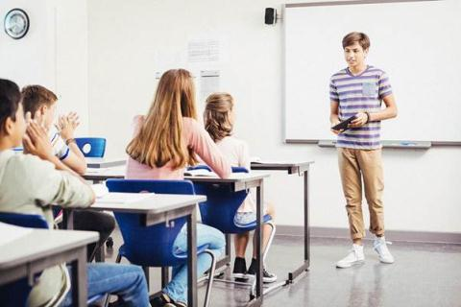
LUYỆN NÓI: TỰ SỰ KẾT HỢP VỚI NGHỊ LUẬN VÀ MIÊU TẢ NỘI TÂM

Slide 4
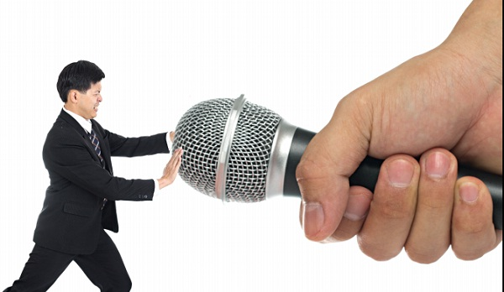
I. NỘI DUNG
*.Bí quyết nói chuyện thu hút đám đông bằng 5 cách đơn giản sau đây
1. Thu hút mọi người qua ánh mắt
2. Cách nói chuyện
3. Đừng quá lo lắng về những lỗi nhỏ
4. Cử chỉ, dáng điệu
5. Tổng kết lại những ý chính

Slide 5
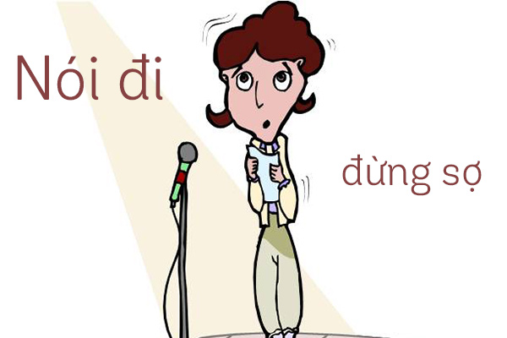
1. Đề bài
Đề 1. Tâm trạng của em sau khi để xảy ra một chuyện có lỗi đối với bạn
Đề 2 : Kể một câu chuyện đã được nghe hoặc được đọc về các danh nhân văn hóa.
Đề 3 .Dựa vào nội dung phần đầu tác phẩm”Chuyện người con gái Nam Xương”(Từ đầu...nhưng việc trót đã qua rồi),hãy đóng vai Trương Sinh để kể lại câu chuyện và bày tỏ niềm ân hận
Đề 4: Đóng vai ông Hai kể lại truyện ngắn Làng.

Slide 6
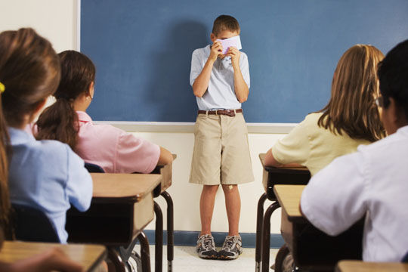


a. LẬP DÀN Ý :
Đề 1.:Tâm trạng của em sau khi để xảy ra một chuyện có lỗi đối với bạn
A.Mở bài : Giới thiệu câu chuyện
B.Thân bài :
- Diễn biến câu chuyện:
+ Thời gian,tình huống câu chuyện
+ Các sự việc diễn ra
+ Hậu qủa gây ra đối với bạn
+Tâm trạng sau khi gây lỗi: ân hận, day dứt...
C.Kết bài: Suy nghĩ của bản thân về câu chuyện đã xảy ra

Slide 7

Đề 2: Kể một câu chuyện đã được nghe hoặc được đọc về các danh nhân văn hóa
1. Mở Bài
* Giới thiệu câu chuyện về danh nhân văn hóa mà em đã được nghe, được đọc.
- Câu chuyện em được nghe kể hay đọc qua sách báo?
- Câu chuyện kể về danh nhân văn hóa nào?
2. Thân Bài
- Khái quát tiểu sử của danh nhân văn hóa:
+ Tên, tuổi, quê quán
- Khái quát cuộc đời và sự nghiệp của danh nhân văn hóa
+ Những hoạt động và đóng góp
+ Vinh danh danh nhân văn hóa
- Kể lại câu chuyện về danh nhân văn hóa
3. Kết Bài
Cảm nghĩ của em về câu chuyện của danh nhân văn hóa: Những danh nhân văn hóa là tài sản vô cùng quý giá đối với mỗi một quốc gia, dân tộc, cần tôn vinh và học tập noi theo.

Slide 8
LẬP DÀN Ý :
. Đề 3: Dựa vào nội dung phần đầu tác phẩm”Chuyện người con gái Nam Xương”(Từ đầu...nhưng việc trót đã qua rồi”), hãy đóng vai Trương Sinh để kể lại câu chuyện và bày tỏ niềm ân hận
A.Mở bài
Trương Sinh tự giới thiệu về mình và tình huống xảy ra câu chuyện.
B.Thân bài :
Diễn biến sự việc :
- Trương Sinh đi lính
- Trương Sinh trở về.
- Nghe lời con trẻ nghi oan cho vợ->cái chết của vợ
- Sau khi hiểu ra nỗi oan của vợ:Tâm trạng đau đớn, dày vò, ân hận, day dứt
C.Kết bài
Bài học rút ra từ câu chuyện : về cách cư xử trong mối quan hệ vợ chồng

Slide 9
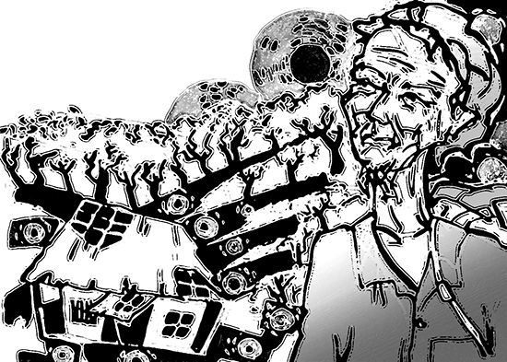
Đề 4: Đóng vai ông Hai kể lại truyện ngắn Làng
I. Mở bài: Giới thiệu ngắn gọn về bản thân: mọi người thường gọi tôi là ông Hai, tôi ở cái làng chợ Dầu từ lúc sinh ra.
II.Thân bài
- Kể lại tâm trạng của bản thân khi ở nơi tản cư: nhớ làng, phấn chấn khi ở phòng thông tin bước ra.
- Kể lại tâm trạng của bản thân từ khi nghe được tin dữ: làng Chợ Dầu là Việt gian (Miêu tả nội tâm, đối thoại, độc thoại, nghị luận...)
- Kể lại tâm trạng của bản thân khi nghe được tin cải chính.
III.Kết bài: Khẳng định lại tình cảm của ông Hai đối với làng, với kháng chiến, với Cụ Hồ.

Slide 10
2.THỰC HÀNH LUYỆN NÓI :
* Yêu cầu :
- Là văn bản tự sự đảm bảo các yếu tố để tạo thành một câu chuyên:
+ Sự việc
+Nhân vật
+ Cốt truyện...
- Có sử dụng yếu tố nghị luận và miêu tả nội tâm phù hợp
- Nói phải đúng nội dung
- Nói rõ ràng, mạch lạc, dễ hiểu,có ngữ điệu
- Phải hướng tới đối tượng người nghe

Slide 11
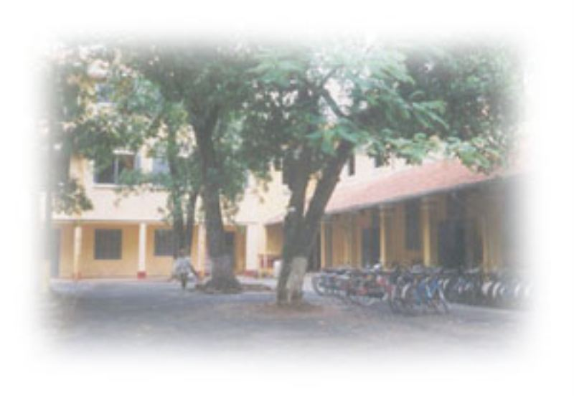

Bài tập vận dụng :
Một người bạn cũ của em đã chuyển nơi khác sinh sống và học tập,nay có dịp trở về thăm trường cũ,em hãy kể cho bạn nghe những đổi thay của trường mình từ ngày xa bạn.

